Slide 1

تكنولوجيا المعلومات الادارية
د. سالم الجندي
Salem.aljundi@kunoozu.edu.iq
كلية الكنوز الجامعة
2024

Slide 2

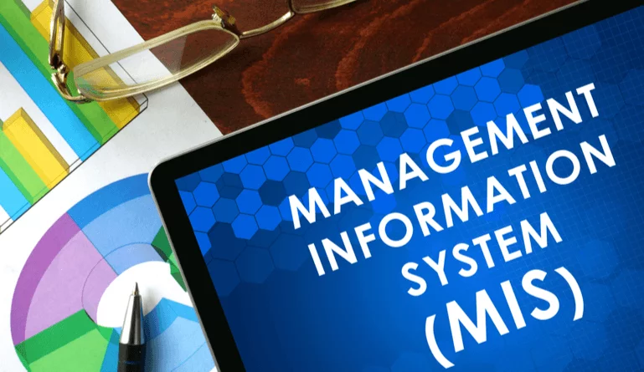
المحتويات
مقدمة
نظم المعلومات الادارية
أساسيات نظم المعلومات الادارية
تطبيقات متقدمة لنظم المعلومات الادارية
موضوعات متقدمة في نظم المعلومات الادارية

Slide 3
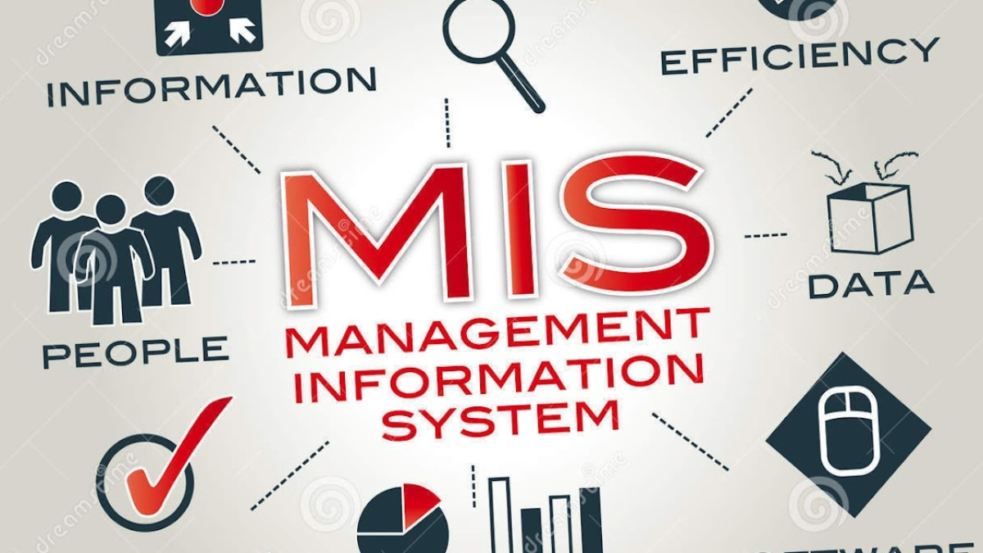
الفصل الثاني: نظم المعلومات الادارية
تعريف نظم المعلومات الإدارية
تطبيقات نظم المعلومات الإدارية
مقال Assignment
مكونات نظم المعلومات الإدارية
خصائص نظم المعلومات الإدارية
الدور الاستراتيجي لنظم المعلومات الإدارية

Slide 4
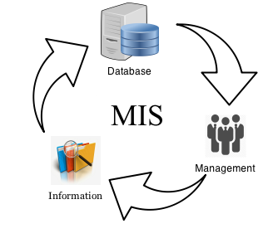
تعريف نظم المعلومات الإدارية MIS
نظم المعلومات الإدارية MIS) ) هي مجال متخصص ضمن مجال أوسع في تكنولوجيا المعلومات يركز على تيسير عملية اتخاذ القرارات الفعّالة والإدارة داخل المؤسسات. إنه يتضمن استخدام التكنولوجيا، والأشخاص، والعمليات لجمع، معالجة، تخزين، ونشر المعلومات بطريقة منهجية ومنظمة.

Slide 5
تعريف نظم المعلومات الإدارية MIS
نظم المعلومات الإدارية (MIS) هي نهج شامل ومنهجي لإدارة واستخدام المعلومات في المؤسسات. إنها تشمل تصميم وتطوير وتنفيذ وصيانة أنظمة مدعومة تكنولوجياً تُدخل وتخزن وتعالج وتوزع البيانات والمعلومات لدعم وظائف مختلفة للأعمال، بما في ذلك التخطيط واتخاذ القرارات والتنسيق والسيطرة والتحليل. MIS هي جزء أساسي من بنية المؤسسة، ويعبر عن ارتباط بين التكنولوجيا وعمليات الأعمال، ويعتبر أداة غاية في الاهمية لإدارة فعّالة كفؤة.

Slide 6

تعريف نظم المعلومات الإدارية MIS
MIS يمكن أن تأخذ أشكالًا متنوعة، من أنظمة مصممة خصيصًا لتلبية احتياجات معينة للمؤسسة إلى حلاً برمجياً جاهزًا مصممًا خصيصًا لصناعات أو وظائف معينة. إنها تلعب دورًا حاسمًا في تعزيز قدرة المؤسسة على البقاء بشكل تنافسي والتكيف مع المشهد التكنولوجي المتطور باستمرار. في النهاية، MIS هي جزء لا يتجزأ من إدارة الأعمال الحديثة، حيث يوفر الأدوات والمعلومات الضرورية لاتخاذ القرارات الفعالة ونجاح المؤسسة.

Slide 7


تطبيقات نظم المعلومات الإدارية
البريد الالكتروني
بَلي
الجواز الالكتروني
الهوية الوطنية
مسار بولونيا
رخصة السياقة الالكترونية
Master Card / Visa Card
الحسابات الالكترونية للمصارف
نظام المراقبة بالكاميرات
نظام الحضور والانصراف الالكتروني
نظم المعلومات الإدارية (MIS) تُستخدم في مجموعة واسعة من التطبيقات والصناعات. الآتي مجرد أمثلة على كيفية تطبيق MIS في مجموعة متنوعة من الصناعات لتبسيط العمليات ودعم اتخاذ القرارات وتعزيز الكفاءة التنظيمية.

Slide 8
تطبيقات نظم المعلومات الإدارية
School Attendance Tracking System: Imagine a system that helps a school keep track of which students are present or absent each day. This system collects the attendance data, processes it, and stores it on a computer. Teachers and school administrators can then easily retrieve this information to see who attended class and who didn't. They can use this data to ensure students attend regularly, and it helps in decision-making, such as identifying students who might need extra support or intervention. This is a basic form of an MIS used in schools.
نظام تتبع حضور الطلاب في المدرسة:
تخيل نظامًا يساعد المدرسة في تتبع الطلاب الحاضرين والغائبين يوميًا. يقوم هذا النظام بجمع بيانات الحضور، ومعالجتها، وتخزينها في حاسوب. يمكن للمعلمين وإدارة المدرسة استرجاع هذه المعلومات بسهولة لمعرفة من حضر الصف ومن لم يحضر. يمكنهم استخدام هذه البيانات للتحقق من حضور الطلاب بانتظام، وتساعد في اتخاذ القرارات، مثل التعرف على الطلاب الذين قد يحتاجون إلى دعم إضافي أو تدخل. هذا هو شكل أساسي لنظام معلومات الإدارة المستخدم في المدارس.

Slide 9
تطبيقات نظم المعلومات الإدارية
Inventory Management System for a Store: Think of a small store that uses a computer system to manage its inventory. This system keeps a record of what products are in stock, how many are sold each day, and when new products need to be ordered. It helps the store owner keep track of what's available and prevents them from running out of popular items. It also helps in decision-making, such as knowing which products are selling well and need to be restocked. This is another example of a simple MIS used by businesses to manage their inventory and make informed decisions about stocking products.
نظام إدارة المخزون لمتجر صغير:
تخيل متجرًا صغيرًا يستخدم نظام حاسوبي لإدارة مخزونه. يحتفظ هذا النظام بسجل للمنتجات المتوفرة، وكمية المبيعات يوميًا، ومتى يجب طلب منتجات جديدة. يساعد صاحب المتجر في معرفة ما هو متاح ويمنعه من نفاد المنتجات الشهيرة. كما يساعد في اتخاذ القرارات، مثل معرفة المنتجات التي تباع بشكل جيد وتحتاج إلى إعادة التخزين. هذا هو مثال آخر على نظم المعلومات الإدارية البسيط المستخدم من قبل الشركات لإدارة مخزونها واتخاذ قرارات مستنيرة بشأن تخزين المنتجات.

Slide 10
تطبيقات نظم المعلومات الإدارية
Enterprise Resource Planning (ERP) Systems: ERP systems integrate and manage core business processes, including finance, human resources, supply chain, and customer management. They provide a unified view of the organization's operations.
أنظمة تخطيط موارد المؤسسة :(ERP) تدمج أنظمة ERP وتدير العمليات الأساسية للأعمال، بما في ذلك التمويل، الموارد البشرية، سلسلة الإمداد، وإدارة العملاء. إنها توفر رؤية موحدة لعمليات المؤسسة.

Slide 11
تطبيقات نظم المعلومات الإدارية
Customer Relationship Management (CRM) Systems: CRM systems help businesses manage customer interactions, track leads, and improve customer service. They store customer information and help in sales and marketing efforts.
أنظمة إدارة علاقات العملاء :(CRM) تساعد أنظمة CRM الشركات في إدارة تفاعلات العملاء، وتتبع الزبائن المحتملين، وتحسين خدمة العملاء. إنها تخزن معلومات العملاء وتساعد في جهود البيع والتسويق.

Slide 12
تطبيقات نظم المعلومات الإدارية
Supply Chain Management (SCM) Systems: SCM systems optimize the flow of goods, information, and finances across the supply chain. They track inventory, manage suppliers, and improve logistics.
أنظمة إدارة سلسلة الإمداد (SCM) :
تقوم أنظمة SCM بتحسين تدفق البضائع والمعلومات والأموال عبر سلسلة الإمداد. إنها تتبع المخزون وتدير الموردين وتحسن اللوجستيات.

Slide 13
تطبيقات نظم المعلومات الإدارية
Human Resources Information Systems (HRIS): HRIS manage employee data, recruitment, benefits, and payroll. They streamline HR processes and improve workforce management.
أنظمة معلومات الموارد البشرية :(HRIS) تدير أنظمة HRIS بيانات الموظفين وعمليات التوظيف والفوائد والرواتب. إنها تبسط عمليات الموارد البشرية وتحسن إدارة القوى العاملة.

Slide 14
تطبيقات نظم المعلومات الإدارية
Financial Management Systems:
These systems handle financial transactions, budgeting, and financial reporting. They are essential for managing an organization's finances and ensuring compliance.
أنظمة إدارة مالية:
تدير هذه الأنظمة المعاملات المالية وإعداد الميزانيات وإعداد التقارير المالية. إنها أساسية لإدارة أمور مالية المؤسسة وضمان الامتثال.

Slide 15
تطبيقات نظم المعلومات الإدارية
Business Intelligence (BI) Systems: BI systems analyze data to provide insights for informed decision-making. They generate reports, dashboards, and data visualizations.
أنظمة الذكاء التجاري (BI)
تحلل أنظمة BI البيانات لتوفير رؤى تساعد في اتخاذ قرارات مستنيرة. إنها تولد تقارير ولوحات معلومات وتصورات بيانية.

Slide 16
تطبيقات نظم المعلومات الإدارية
Healthcare Information Systems:
In the healthcare industry, MIS manage patient records, appointments, billing, and medical information. Electronic Health Records (EHR) are a common example.
أنظمة معلومات الرعاية الصحية: في صناعة الرعاية الصحية، تدير MIS سجلات المرضى والمواعيد والفواتير والمعلومات الطبية. سجلات الصحة الإلكترونية (EHR) هي مثال شائع.

Slide 17
تطبيقات نظم المعلومات الإدارية
E-commerce Platforms:
E-commerce platforms use MIS to manage online stores, track sales, inventory, and customer data. They facilitate online sales and marketing.
منصات التجارة الإلكترونية: تستخدم منصات التجارة الإلكترونية MIS لإدارة المتاجر عبر الإنترنت وتتبع المبيعات والمخزون وبيانات العملاء. إنها تيسر مبيعات وتسويق المنتجات عبر الإنترنت.

Slide 18
تطبيقات نظم المعلومات الإدارية
Educational Management Systems:
MIS in education manage student records, schedules, and course materials. Learning Management Systems (LMS) are used for online and in-person education.
أنظمة إدارة التعليم:
تدير MIS في مجال التعليم سجلات الطلاب والجداول ومواد الدروس. تُستخدم أنظمة إدارة التعليم عبر الإنترنت وفي الحضور الشخصي.

Slide 19
تطبيقات نظم المعلومات الإدارية
Government Information Systems:
Government agencies use MIS for citizen services, tax collection, law enforcement, and public administration. These systems improve efficiency and data management.
أنظمة معلومات الحكومة: تستخدم الجهات الحكومية
MIS لخدمات المواطنين وتحصيل الضرائب وإنفاذ القانون والإدارة العامة. هذه الأنظمة تحسن الكفاءة وإدارة البيانات.

Slide 20

مقال Essay
اكتب مقالا - بالاشتراك مع أحد زملائك - بصفحتين فقط عن أحد تطبيقات نظم المعلومات الإدارية.
أبحث عن مقالات او بحوث ذات صلة باللغتين العربية والإنكليزية في الانترنت.
3. يتضمن المقال مقدمة وفقرات وخاتمة. كيف تكتب مقالا أكاديميا؟
4. ضع عنوانا للبحث والاسم والدراسة (صباحي، مسائي) والشعبة A ، B ، C
5. أرسل ملف PDF الى salem.aljundi@kunoozu.edu.iq ، وأبتدأ البريد الالكتروني بالاسم والشعبة وعنوان المقال، وانتظر تأكيد الاستلام
6. أستخدم نمط الخط Simplified Arabic وبحجم خط 14 وأستخدم Bold للعناوين الفرعية و Line spacing 1
7. يمكنك وضع صورة واحدة لتوضيح نظام المعلومات المختار.
8. أرجو تسمية الملف باسمك واسم زميلك وباللغة الإنكليزية، مثلا Ahmed and Reem
9. احذر التشابه مع أي مقال لأحد زملائك.

Slide 21
مكونات نظم المعلومات الإدارية
1. الأجهزة: تشمل الأجهزة الصلبة المستخدمة لجمع ومعالجة وتخزين ونقل البيانات. وتشمل الحواسيب والخوادم وأجهزة التخزين وأجهزة الشبكات والأجهزة الملحقة.
2. البرمجيات: يعتمد نظام MIS على تطبيقات وبرامج متنوعة لمعالجة وإدارة البيانات. ويمكن أن تشمل هذه البرمجيات أنظمة التشغيل وأنظمة إدارة قواعد البيانات وبرمجيات متخصصة لمهام محددة.

Slide 22
مكونات نظم المعلومات الإدارية
3. البيانات: هي المعلومات الخام التي يجمعها نظام MIS ويعالجها ويخزنها. يمكن أن تتضمن البيانات نصوصًا وأرقامًا وصورًا ومحتوى متعدد الوسائط. البيانات هي مكون أساسي يتعامل معه نظام MIS لإنتاج المعلومات.
4. الإجراءات: هي الطرق والقواعد التي تحكم كيفية معالجة البيانات واستخدامها داخل النظام. تشمل الإجراءات عمليات إدخال البيانات والتحقق من صحتها وبروتوكولات الأمان والإرشادات لإدارة البيانات.

Slide 23
مكونات نظم المعلومات الإدارية
5. الأشخاص: هم جزء أساسي من نظام .MISيشمل ذلك الأفراد الذين يتفاعلون مع النظام، مثل المستخدمين النهائيين الذين يقومون بإدخال واسترجاع البيانات، وكذلك محترفي تكنولوجيا المعلومات المسؤولين عن الصيانة وتطوير النظام.
6. الشبكات: غالبًا ما تشمل أنظمة المعلومات الشبكات لربط مكونات مختلفة وتمكين مشاركة المعلومات بين المستخدمين والأجهزة. تسهل الشبكات نقل البيانات والاتصال داخل وخارج المؤسسة.

Slide 24
مكونات نظم المعلومات الإدارية
7. تكنولوجيا الاتصال: غالبًا ما تشمل نظم MIS أدوات الاتصال مثل البريد الإلكتروني والرسائل الفورية ومؤتمرات الفيديو لتيسير التواصل والتعاون بين المستخدمين.
هذه المكونات تعمل معًا لخلق نهج شامل ومنهجي لإدارة واستخدام المعلومات داخل المؤسسة. يجمع نظام MIS بين التكنولوجيا والبيانات والأشخاص والإجراءات لدعم مختلف وظائف الأعمال، بما في ذلك التخطيط واتخاذ القرارات، والتنسيق والرقابة والتحليل، ويلعب دورًا حيويًا في تحسين الكفاءة التنظيمية ودعم اتخاذ القرارات الاستراتيجية.

Slide 25
خصائص نظم المعلومات الإدارية
1. معالجة المعلومات: تم تصميم MIS لمعالجة البيانات وتحويلها إلى معلومات ذات مغزى ومفيدة. إنه يتضمن جمع البيانات، وتخزينها، واسترجاعها، وتحليلها لإنتاج تقارير ورؤى.
2. دعم الإدارة: يستهدف MIS دعم إدارة المؤسسة. إنه يوفر لصناع القرار المعلومات اللازمة للتخطيط والتحكم واتخاذ قرارات مستنيرة.

Slide 26
خصائص نظم المعلومات الإدارية
3. البيانات المنظمة: MIS يتعامل مع البيانات المنظمة، والتي تتبع تنسيقًا محددًا مسبقًا. وهذا يسهل تخزين البيانات واسترجاعها وتحليلها بكفاءة.
4. التكامل: يقوم MIS بتكامل البيانات من مصادر وأقسام متنوعة داخل المؤسسة. وهذا يسمح بالرؤية الشاملة لعمليات المؤسسة.

Slide 27
خصائص نظم المعلومات الإدارية
5. موجهة للمستخدم: تم تصميم أنظمة MIS بمراعاة احتياجات المستخدمين النهائيين. إنها تقدم واجهات سهلة الاستخدام والقدرة على تخصيص التقارير والوصول إلى البيانات استنادًا إلى أدوار المستخدمين واحتياجاتهم.
6. الوقت المناسب: يوفر MIS المعلومات في الوقت المناسب. إنه يقدم بيانات في الوقت الحقيقي أو قريب من الوقت الحقيقي، مما يتيح للمديرين اتخاذ قرارات استنادًا إلى أحدث المعلومات المتاحة.

Slide 28
خصائص نظم المعلومات الإدارية
7. الاتساق: يضمن MIS اتساق البيانات باستخدام تنسيقات وإجراءات قياسية. وهذا يقلل من الأخطاء والاختلافات في التقارير.
8. التخصيص: يمكن تخصيص MIS وفقًا لاحتياجات المؤسسة الخاصة. إنه يتيح إنشاء تقارير مخصصة وأدوات تحليل البيانات.

Slide 29
خصائص نظم المعلومات الإدارية
9. الأمان: الأمان هو جزء حاسم من .MIS يتضمن ضوابط الوصول وتشفير البيانات وتدابير لحماية البيانات من الوصول غير المصرح به أو انتهاكات الأمان.
10. التوسعة: أنظمة MIS يمكن أن تنمو مع المؤسسة. تم تصميمها للتعامل مع زيادة حجم البيانات وعبء المستخدمين مع توسع أعمال الشركة.

Slide 30
خصائص نظم المعلومات الإدارية
11. البيانات التاريخية: يخزن MIS البيانات التاريخية، مما يتيح للمؤسسات تتبع الاتجاهات وإجراء المقارنات والتخطيط للمستقبل استنادًا إلى الأداء السابق.
12. الوصول: يتيح MIS للمستخدمين المصرح لهم الوصول إلى المعلومات من مواقع متنوعة، سواء داخل المؤسسة أو عن بعد، داعمًا للتنقل والعمل عن بعد.

Slide 31
خصائص نظم المعلومات الإدارية
13. التقارير: يولد MIS تقارير متنوعة وتصورات بيانات لتوفير رؤى ودعم عمليات اتخاذ القرار. يمكن أن تتراوح هذه التقارير من التقارير التشغيلية الروتينية إلى التحليل الاستراتيجي.
14. التغذية العكسية: تتضمن أنظمة MIS غالبًا آليات للتقييم وتحسين فعاليتها وقابليتها للاستخدام.

Slide 32
الدور الاستراتيجي لنظم المعلومات الإدارية (MIS)
الدور الاستراتيجي لنظم المعلومات الإداريةMIS) ) ضروري لمساعدة المؤسسات في تحقيق أهدافها طويلة المدى وتحقيق الميزة التنافسية في بيئة الأعمال المتغيرة بسرعة. فيما يلي بعض الطرق التي تلعب فيها أنظمة MIS دورًا استراتيجيًا:
1. دعم اتخاذ القرار: تقدم أنظمة MIS معلومات موثوقة وموجهة في الوقت المناسب إلى صناع القرار على جميع مستويات المؤسسة. وهذا يدعم عملية اتخاذ القرارات الاستراتيجية ويساعد المؤسسات في تحديد اتجاهها المستقبلي وتوزيع الموارد بفعالية.

Slide 33
الدور الاستراتيجي لنظم المعلومات الإدارية (MIS)
2. تعزيز التخطيط الاستراتيجي: تقدم أنظمة MIS بيانات ورؤى تمكن المؤسسات من صياغة وضبط خططها الاستراتيجية. إنها توفر بيانات لتحليل السوق وتقييم المنافسين وتوقعات الاتجاهات.
3. الميزة التنافسية: يمكن أن تمنح أنظمة MIS المصممة بشكل جيد للمؤسسة ميزة تنافسية. يمكنها توفير رؤى حول اتجاهات السوق وسلوك المستهلكين وأداء المنافسين، مما يساعد المؤسسات على التكيف واتخاذ حركات استراتيجية قبل المنافسين.

Slide 34
الدور الاستراتيجي لنظم المعلومات الإدارية (MIS)
4. تحسين الكفاءة التشغيلية: تحسن أنظمة MIS عمليات الأعمال وتقلل من تكاليف التشغيل وزيادة الكفاءة. وهذا لا يخفض النفقات فقط بل يسمح أيضًا للمؤسسات بإعادة توزيع الموارد لصالح المبادرات الاستراتيجية.
5. التوسع في السوق والتنويع: يمكن أن تساعد أنظمة MIS المؤسسات في تحديد فرص السوق الجديدة وتنويع عروضهم. من خلال تحليل البيانات والبحث في السوق، يمكن للمؤسسات اتخاذ قرارات مستنيرة بشأن التوسع في أسواق جديدة أو إطلاق منتجات وخدمات جديدة.

Slide 35
الدور الاستراتيجي لنظم المعلومات الإدارية (MIS)
6. إدارة المخاطر: يمكن لأنظمة MIS مساعدة المؤسسات في تحديد المخاطر والتخفيف من تأثيرها. من خلال تحليل البيانات وإنشاء تقارير حول المخاطر المحتملة، يمكن للمؤسسات اتخاذ تدابير استباقية لحماية عملياتها وأصولها.
7. تعزيز علاقات العملاء: تمكن أنظمة MIS المؤسسات من فهم عملائهم بشكل أفضل من خلال تحليل البيانات وتوجيه تصنيف المستهلكين. يمكن استخدام هذه المعلومات لتصميم المنتجات والخدمات وجهود التسويق بحيث تعزز من ولاء العملاء والاحتفاظ بهم.

Slide 36
الدور الاستراتيجي لنظم المعلومات الإدارية (MIS)
8. الابتكار والمرونة: يمكن أن تشجع أنظمة MIS على الابتكار من خلال توفير البيانات والرؤى اللازمة لتحديد الفرص فيما يتعلق بمنتجات جديدة أو خدمات أو عمليات جديدة. كما أنها تسهل المرونة التنظيمية من خلال التكيف بسرعة مع التغييرات في ظروف السوق.
9. التوسع العالمي: تدعم أنظمة MIS جهود التوسع العالمي من خلال توفير البيانات والرؤى اللازمة لاستراتيجيات دخول السوق، وإدارة سلسلة التوريد، والامتثال للوائح الدولية.

Slide 37
الدور الاستراتيجي لنظم المعلومات الإدارية (MIS)
10. المسؤولية البيئية والاجتماعية: يمكن أن تساعد أنظمة MIS المؤسسات في قياس وتقليل الأثر البيئي وإظهار المسؤولية الاجتماعية للشركات، وهو أمر متزايد الأهمية للاستدامة طويلة الأجل.
11. التحالفات والشراكات الاستراتيجية: يمكن لأنظمة MIS مساعدة المؤسسات في تحديد وتقييم التحالفات والشراكات الاستراتيجية المحتملة التي يمكن أن تعزز من موقف المؤسسة التنافسي.

